Slide 1
Eyvah Dosyam Evde Kaldı

Slide 2

BULUT TEKNOLOJİSİ NEDİR?
Bulut teknolojisi en yalın haliyle hiçbir kurulum gerektirmeyen web tabanlı uygulamalar ile işlemsel olarak kolaylık sunan online depolama hizmetidir. İnternet üzerinde barındırdığımız tüm uygulama, program ve verilerimizin sanal bir makine üzerinde yani en çok kullanılan adıyla bulutta depolanması ile birlikte internete bağlı olduğumuz cihazımızda her lokasyon da bu bilgilere, programlara ve verilere kolaylıkla ulaşım sağlayabildiğimiz hizmetin tümüne bulut teknolojisi adı verilmektedir

Slide 3
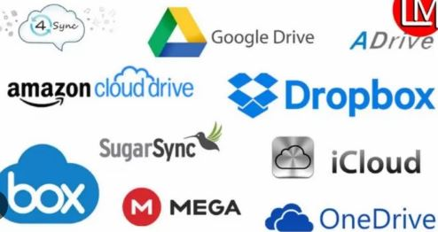
BULUT TEKNOLOJİSİ HİZMETİ VEREN POPÜLER SERVİSLER
GOOGLE
DROPBOX
ICLOUD
ONEDRIVE
YANDEX
AMOZON DRIVE
MEDIA FIRE

Slide 4
Bulut Depolamanın Sağladığı Kolaylıklar
Dosyaların her yerden ve her zaman
ulaşılabilir olması,
Buluta yüklenen dosyaların bilgisayarda yer kaplamaması,
Birçok hizmetin ücretsiz olması,
Bilgisayarın bozulması, çökmesi durumunda dosyaların zarar görmemesi gibi kolaylıklar sağlamaktadır.

Slide 5
Güvenlik ve Gizlilik Boyutunda Karşılaşılabilecek Durumlar
Hesapların ele geçirilmesi durumunda tüm dosyalarınız çalınabilir.
Yanlış paylaşımlar sonucu dosyalarınıza herkes ulaşabilir.
Servis sağlayıcının hizmeti durdurması ile tüm dosyalarınız silinebilir.

